Slide 1
Суррогатная модель для быстрого расчёта аэродинамических характеристик крыла
Выполнил: Студент 863 группы Штин Руслан Андреевич
Научный руководитель: к.т.н. Савельев Андрей Александрович
МФТИ, Институт аэромеханики и летательной техники
Москва 2022

Slide 2
План:
Введение
Методы решения задач
Численные результаты

Slide 3

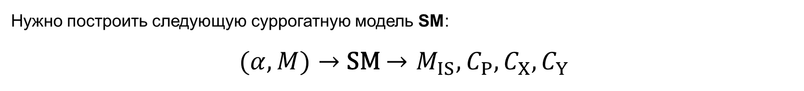
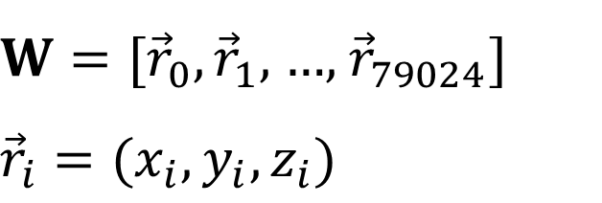
Введение Цель
Нужно построить следующую суррогатную модель SM:
$(α, M)→$SM $→M_{IS}, C_{P}, C_{X},C_{Y}$
Крыло W
$W=[{\vec{r}}_{0},{\vec{r}}_{1}$, …, ${\vec{r}}_{79024}$]
$${\vec{r}}_{i}=(x_{i}, y_{i}, z_{i})$$

Slide 4
Введение Задачи
освоение Python-библиотеки SMT
создание и тестирование интегратора
выбор вида подходящей суррогатной модели
построение рабочей суррогатной модели и определение её точности

Slide 5
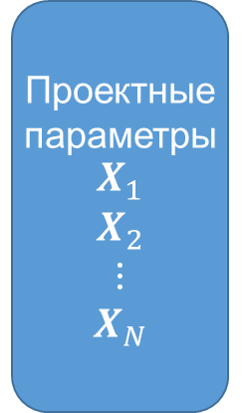
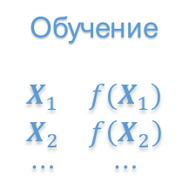
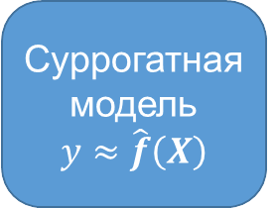
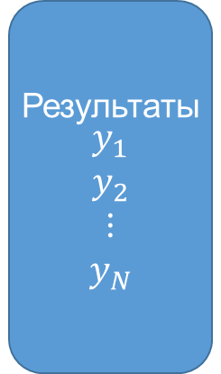
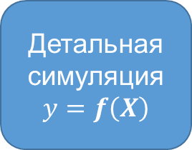
Введение Актуальность
Детальная симуляция
$$y=f\left(X\right)$$
Проектные параметры
$$\begin{matrix}X_{1} \\ X_{2} \\ ⋮ \\ X_{N}\end{matrix}$$
Результаты
$$\begin{matrix}y_{1} \\ y_{2} \\ ⋮ \\ y_{N}\end{matrix}$$
Обучение
$$\begin{matrix}X_{1} & f(X_{1}) \\ X_{2} & f\left(X_{2}\right) \\ ⋯ & ⋯\end{matrix}$$
Оптимизация
Анализ рисков
Анализ чувствительности
Суррогатная модель
$$y≈\hat{f}\left(X\right)$$
Дорогой и медленный путь, требуется много прогонов модели
Дёшево, обучение и использование суррогатной модели не подразумевает больших затрат

Slide 6
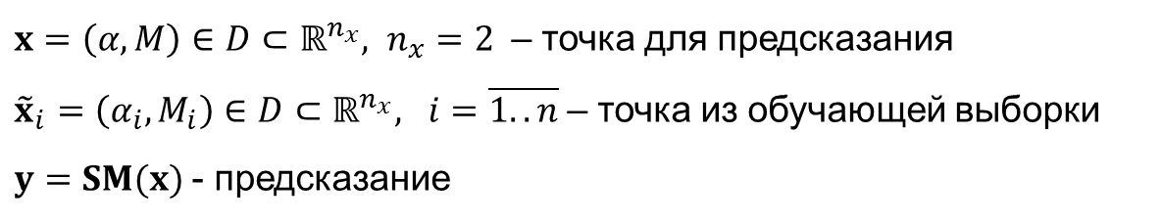
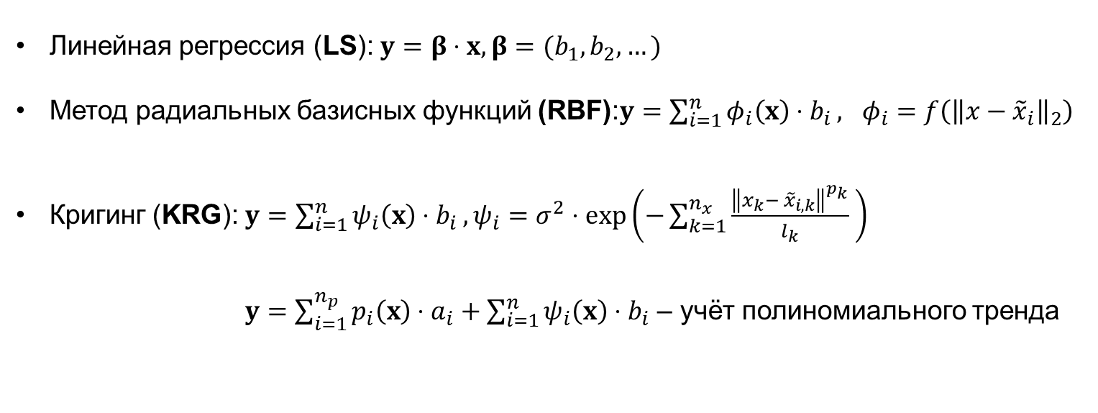
Методы решения задач Виды суррогатных моделей
$x=\left(α, M\right)∈D⊂ℝ^{n_{x}}, n_{x}=2$ – точка для предсказания
${\tilde{x}}_{i}=\left(α_{i}, M_{i}\right)∈D⊂ℝ^{n_{x}}, i=\overline{1..n}$ – точка из обучающей выборки
$y=SM(x)$ - предсказание
Линейная регрессия (LS): $y=β⋅x, β=(b_{1}, b_{2}, …)$
Метод радиальных базисных функций (RBF):$y=\sum_{i=1}^{n}{φ_{i}\left(x\right)⋅b_{i}}, φ_{i}=f\left({\left\|x−{\tilde{x}}_{i}\right\|}_{2}\right)$
Кригинг (KRG): $y=\sum_{i=1}^{n}{ψ_{i}\left(x\right)⋅b_{i}}, ψ_{i}=σ^{2}⋅exp\left(−\sum_{k=1}^{n_{x}}{\frac{{\left\|x_{k}− {\tilde{x}}_{i,k}\right\|}^{p_{k}}}{l_{k}}} \right)$
$y=\sum_{i=1}^{n_{p}}{p_{i}\left(x\right)⋅a_{i}}+\sum_{i=1}^{n}{ψ_{i}\left(x\right)⋅b_{i}}$ – учёт полиномиального тренда

Slide 7
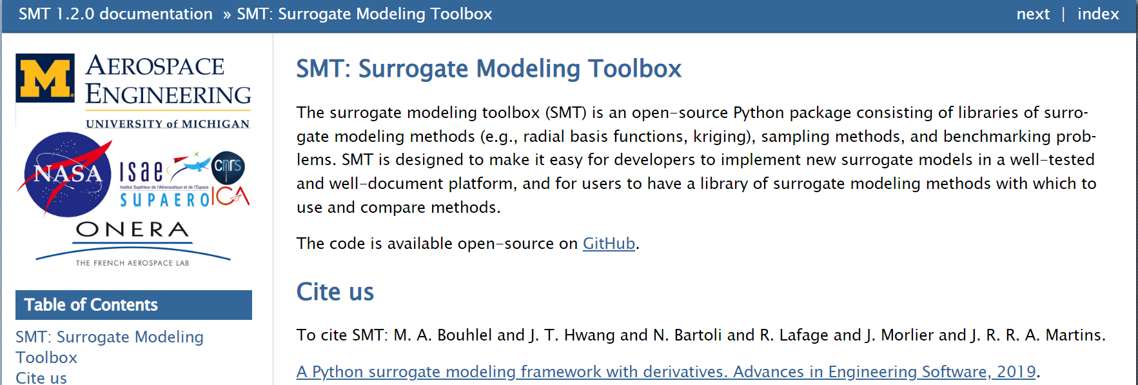
Методы решения задач SMT – Surrogate Modeling Toolbox

Slide 8
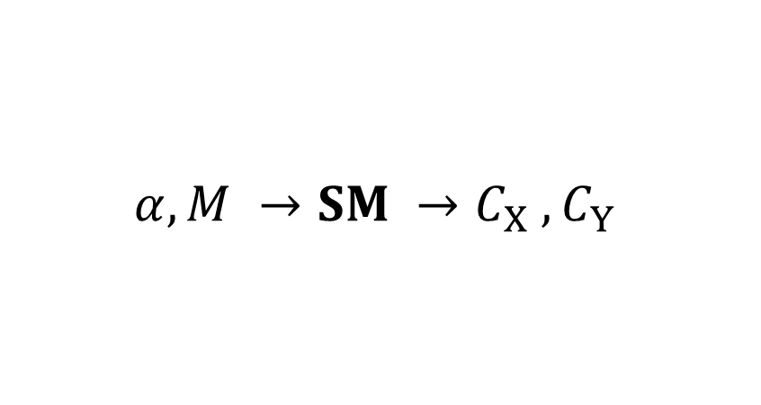
Методы решения задач Предсказание интегральных характеристик
Прямой метод
$$α, M →SM →C_{X} , C_{Y}$$

Slide 9
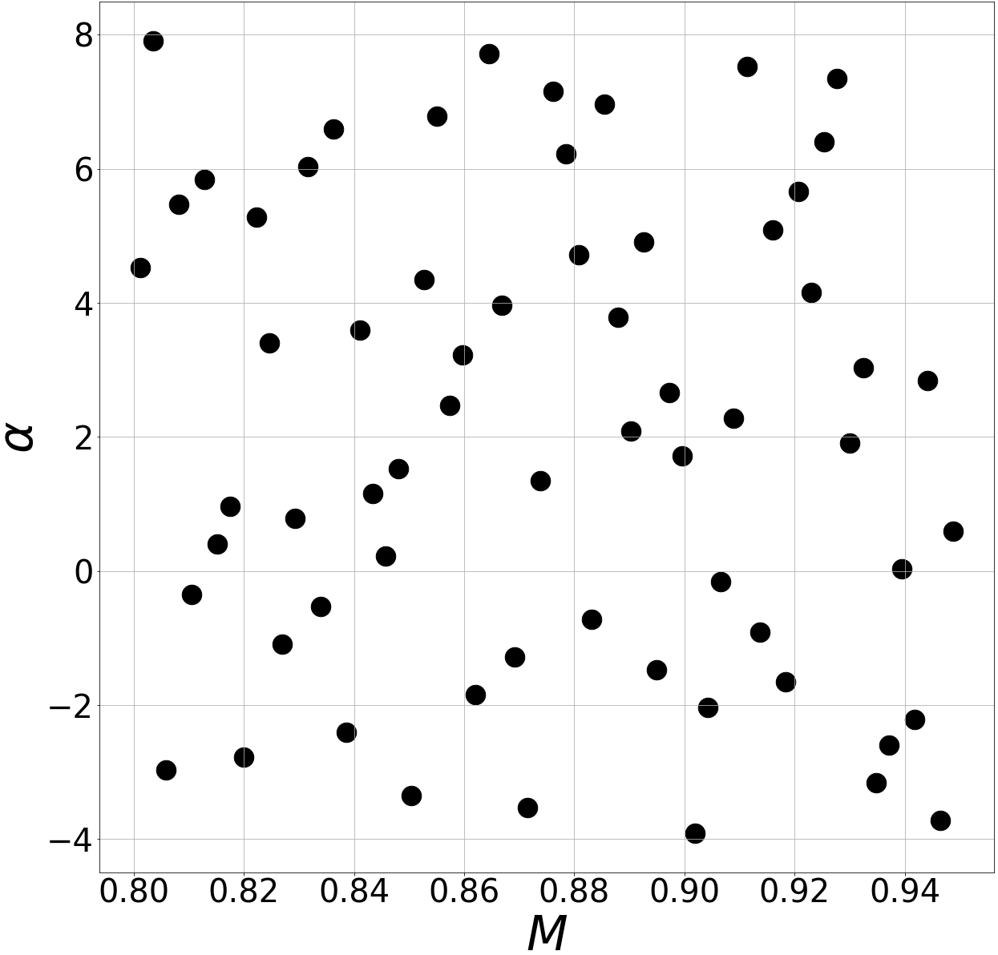
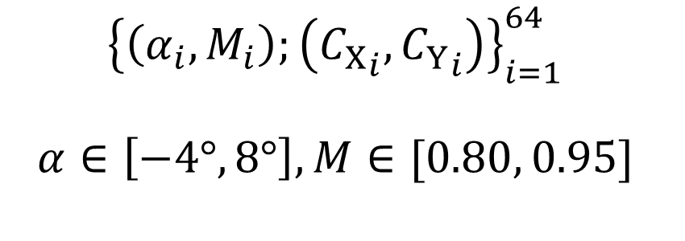
Методы решения задач Предсказание интегральных характеристик. Прямой метод
Обучающая выборка
$${\left\{\left(α_{i}, M_{i}\right);\left({C_{X}}_{i}, {C_{Y}}_{i}\right)\right\}}_{i=1}^{64}$$
$$α∈\left[−4°, 8°\right], M∈[0.80, 0.95]$$
получена из CFD-расчётов с помощью программы ZEUS (EWT – ЦАГИ)
система уравнений RANS + SST

Slide 10
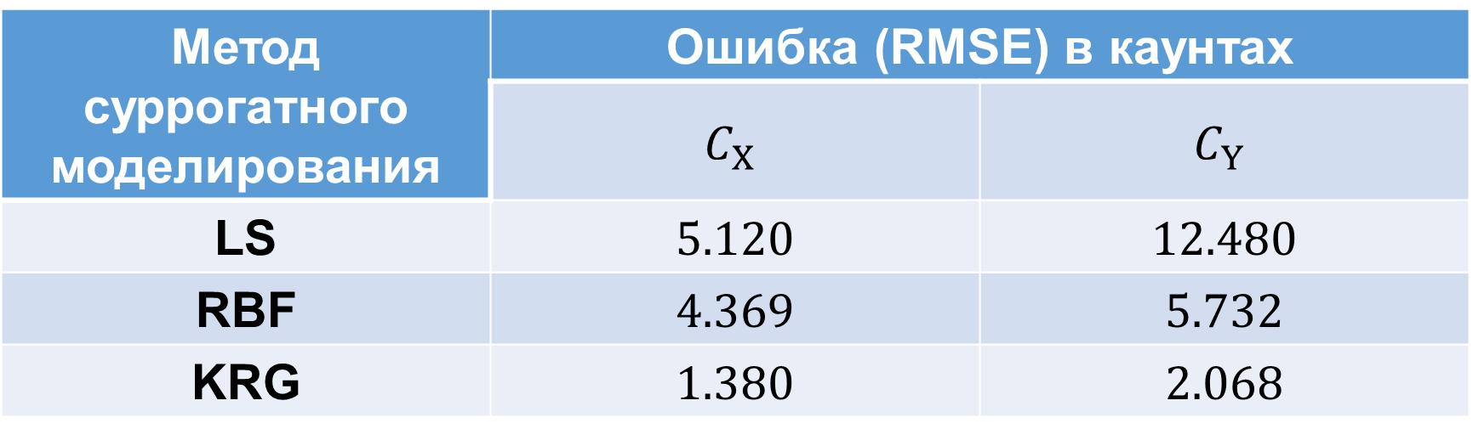
Методы решения задач Предсказание интегральных характеристик. Прямой метод
Метод суррогатного моделирования | Ошибка (RMSE) в каунтах
 | $$C_{X}$$ | $$C_{Y}$$
LS | 5.120 | 12.480
RBF | 4.369 | 5.732
KRG | 1.380 | 2.068

Slide 11
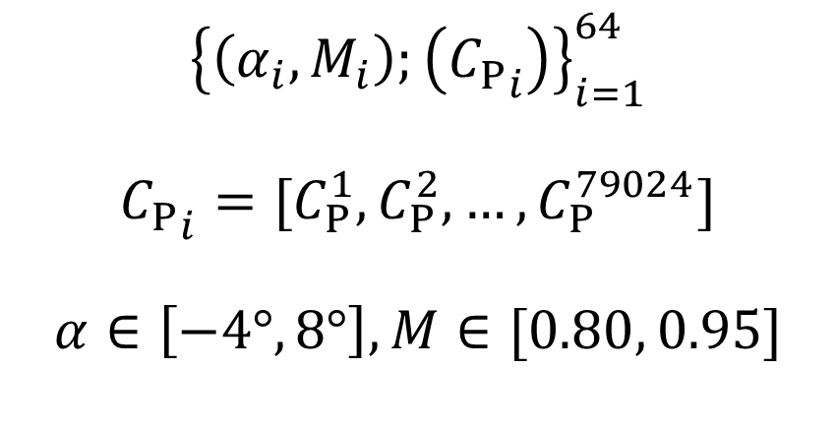
Методы решения задач Предсказание распределённых характеристик
Обучающая выборка
$${\left\{\left(α_{i}, M_{i}\right);\left({C_{P}}_{i}\right)\right\}}_{i=1}^{64}$$
$${C_{P}}_{i}=[C_{P}^{1}, C_{P}^{2},…,C_{P}^{79024}]$$
$$α∈\left[−4°, 8°\right], M∈[0.80, 0.95]$$
получена из CFD-расчётов с помощью программы ZEUS (EWT – ЦАГИ)
система уравнений RANS + SST

Slide 12
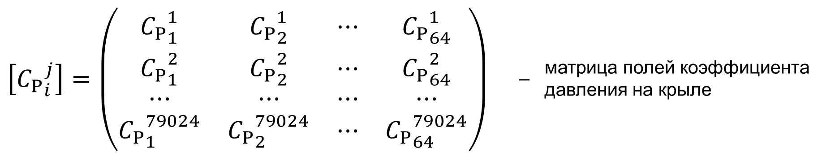
Методы решения задач Предсказание распределённых характеристик
${C_{P}}_{i}={\left[C_{P}^{1}, C_{P}^{2},…,C_{P}^{79024}\right]}_{i} , i= \overline{1, 64}$ – поле коэффициента давления на крыле
$$\left[{C_{P}}_{i}^{j}\right]=\left(\begin{matrix}{C_{P}}_{1}^{1} & {C_{P}}_{2}^{1} & ⋯ & {C_{P}}_{64}^{1} \\ {C_{P}}_{1}^{2} & {C_{P}}_{2}^{2} & ⋯ & {C_{P}}_{64}^{2} \\ ⋯ & ⋯ & ⋯ & ⋯ \\ {C_{P}}_{1}^{79024} & {C_{P}}_{2}^{79024} & ⋯ & {C_{P}}_{64}^{79024}\end{matrix}\right)$$ | – | матрица полей коэффициента давления на крыле

Slide 13
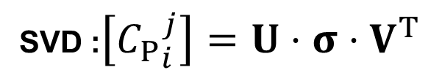
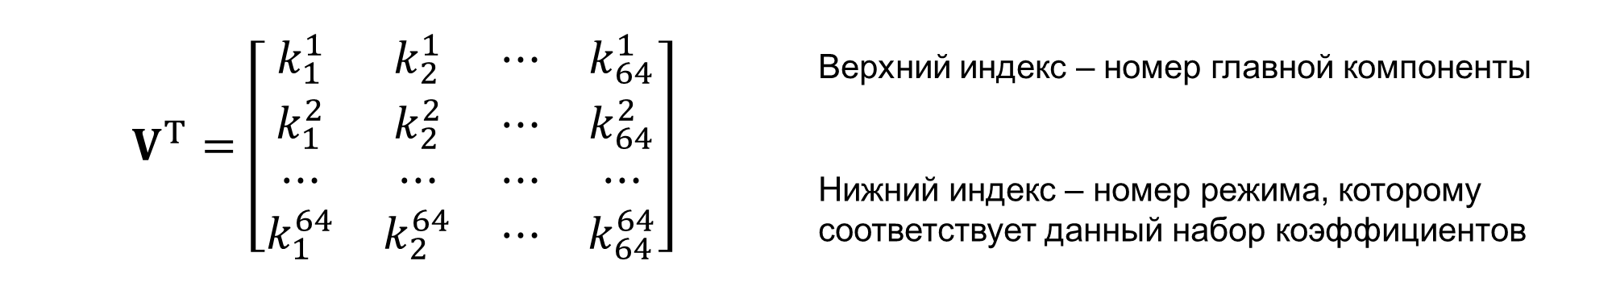
Методы решения задач Предсказание распределённых характеристик
SVD :$\left[{C_{P}}_{i}^{j}\right]=U⋅σ⋅V^{T}$
$U⋅σ=\left(U_{1}, U_{2}, …, U_{64}\right), {\left\|U_{i}\right\|}_{79024×1}$ – вектор главных компонент
$$V^{T}=\left[\begin{matrix}k_{1}^{1} & k_{2}^{1} & ⋯ & k_{64}^{1} \\ k_{1}^{2} & k_{2}^{2} & ⋯ & k_{64}^{2} \\ ⋯ & ⋯ & ⋯ & ⋯ \\ k_{1}^{64} & k_{2}^{64} & ⋯ & k_{64}^{64}\end{matrix}\right]$$ | Верхний индекс – номер главной компоненты
 | Нижний индекс – номер режима, которому соответствует данный набор коэффициентов

Slide 14
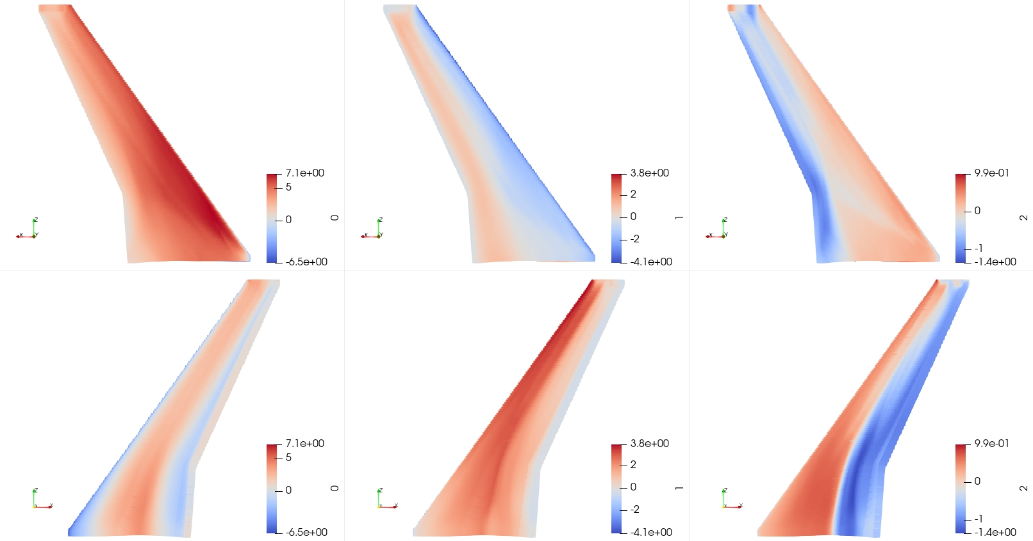
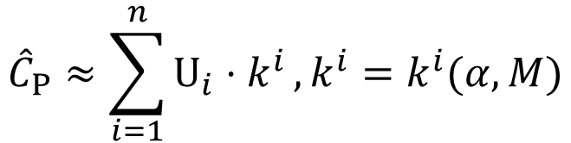
Методы решения задач Предсказание распределённых характеристик
$${\hat{C}}_{P}≈\sum_{i=1}^{n}{{U_{i}⋅k}^{i}}, k^{i}=k^{i}(α, M)$$
$$U⋅σ=\left(U_{1}, U_{2}, …, U_{64}\right), {\left\|U_{i}\right\|}_{79024×1}$$
$$U_{1}$$ | $$U_{2}$$ | $$U_{3}$$
up:
down:

Slide 15
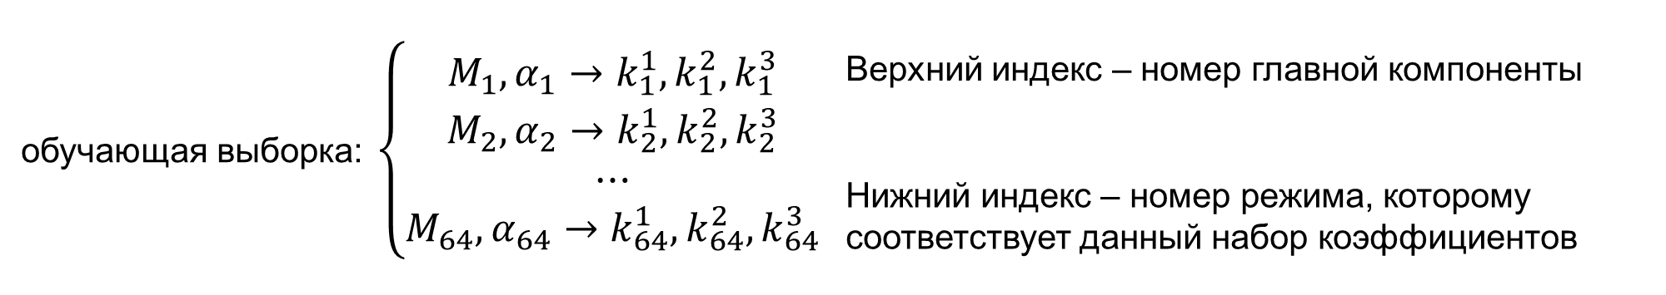
Методы решения задач Предсказание распределённых характеристик
$${\hat{C}}_{P}≈\sum_{i=1}^{n}{{U_{i}⋅k}^{i}}, k^{i}=k^{i}(α, M)$$
$$U⋅σ=\left(U_{1}, U_{2}, …, U_{64}\right), {\left\|U_{i}\right\|}_{79024×1}$$
обучающая выборка: $\left\{\begin{aligned}M_{1}, α_{1}→k_{1}^{1},k_{1}^{2},k_{1}^{3} \\ M_{2}, α_{2}→k_{2}^{1},k_{2}^{2},k_{2}^{3} \\ ⋯ \\ M_{64}, α_{64}→k_{64}^{1},k_{64}^{2},k_{64}^{3}\end{aligned}\right.$ | Верхний индекс – номер главной компоненты
 | Нижний индекс – номер режима, которому соответствует данный набор коэффициентов

Slide 16
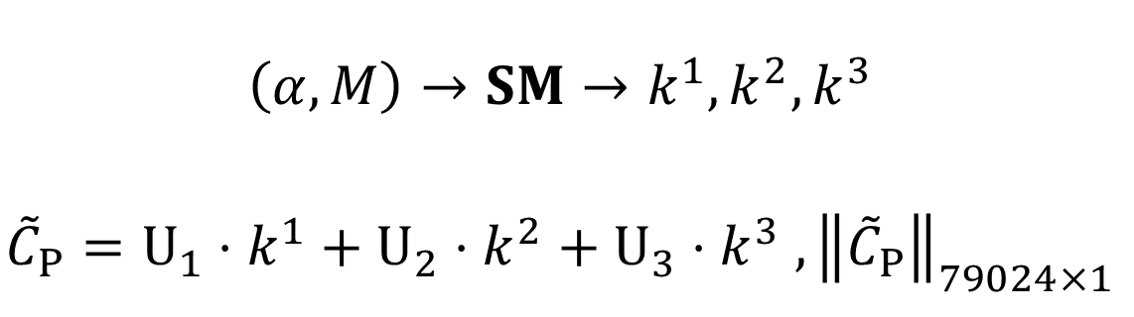
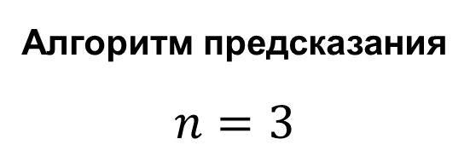
Методы решения задач Предсказание распределённых характеристик
Алгоритм предсказания
$$n=3$$
$$\left(α, M\right)→SM→k^{1}, k^{2}, k^{3}$$
$${\tilde{C}}_{P}=U_{1}⋅k^{1}+U_{2}⋅k^{2}+U_{3}⋅k^{3} , {\left\|{\tilde{C}}_{P}\right\|}_{79024×1}$$

Slide 17
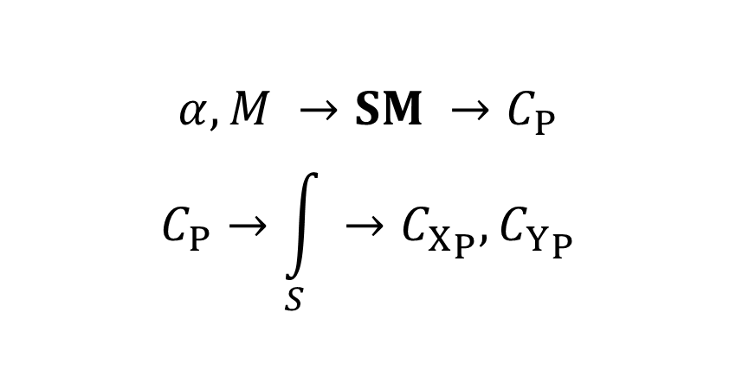
Методы решения задач Предсказание интегральных характеристик
Метод интегрирования
$$α, M →SM →C_{P}$$
$$C_{P}→\int_{S}{→{C_{X}}_{P}, {C_{Y}}_{P}}$$

Slide 18
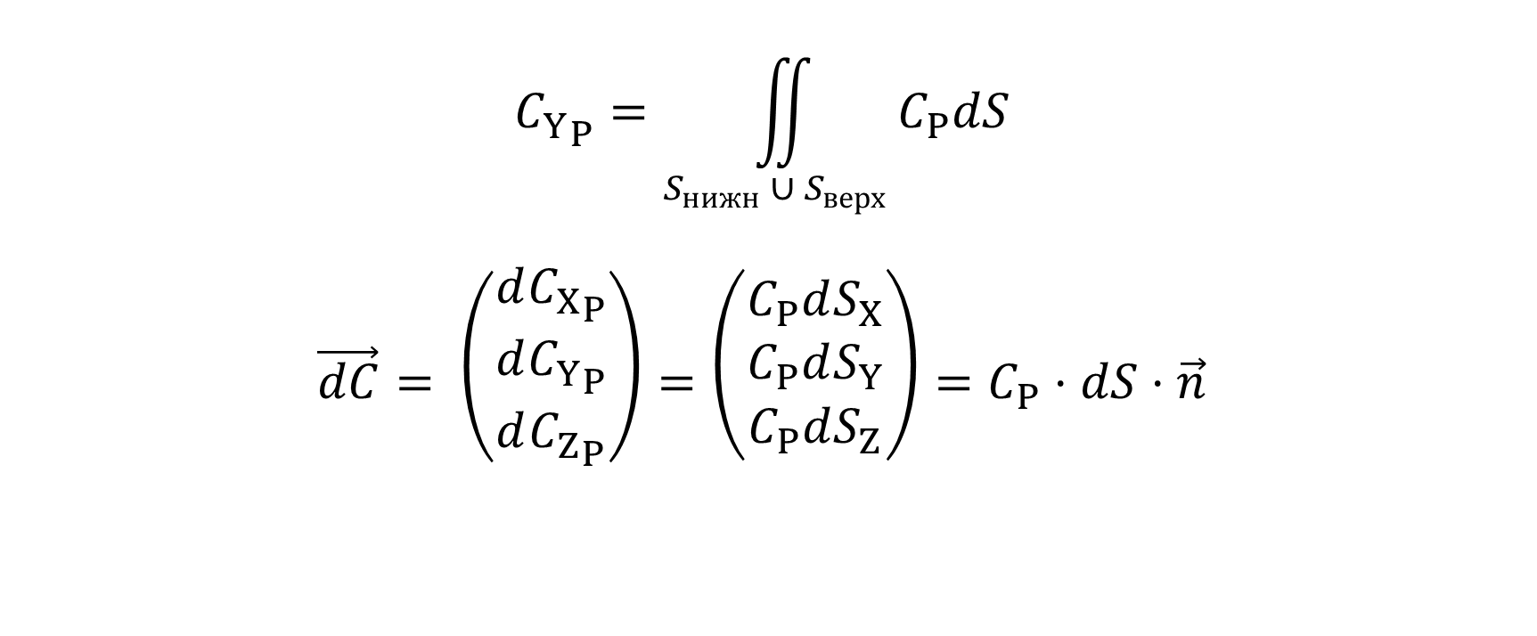
Методы решения задач Предсказание интегральных характеристик. Метод интегрирования
$${C_{Y}}_{P}=\iint_{S_{нижн} ∪ S_{верх}}{C_{P}dS}$$
$$\vec{dC}= \left({\begin{aligned}d{C_{X}}_{P} \\ d{C_{Y}}_{P}\end{aligned} \atop d{C_{Z}}_{P}}\right)=\left({\begin{aligned}C_{P}dS_{X} \\ C_{P}dS_{Y}\end{aligned} \atop C_{P}dS_{Z}}\right)=C_{P}⋅dS⋅\vec{n}$$

Slide 19
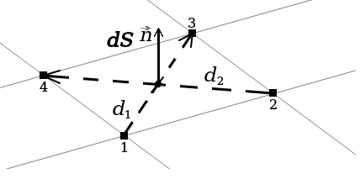

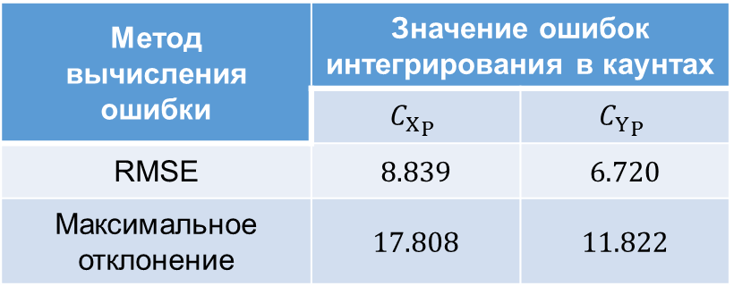
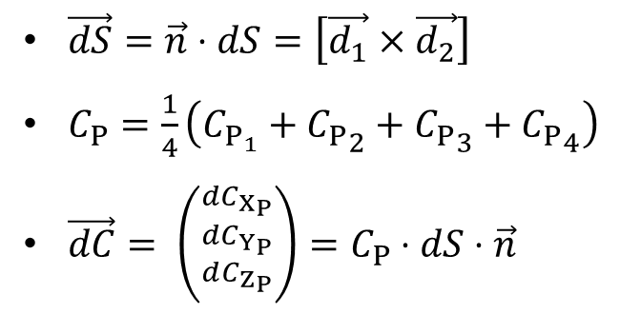
Методы решения задач Предсказание интегральных характеристик. Метод интегрирования
$\vec{dS}=\vec{n}⋅dS=\left[\vec{d_{1}}×\vec{d_{2}}\right]$
$C_{P}=\frac{1}{4}\left(C_{P_{1}}+{C_{P}}_{2}+{C_{P}}_{3}+{C_{P}}_{4}\right)$
$\vec{dC}= \left({\begin{aligned}d{C_{X}}_{P} \\ d{C_{Y}}_{P}\end{aligned} \atop d{C_{Z}}_{P}}\right)=C_{P}⋅dS⋅\vec{n}$
Метод вычисления ошибки | Значение ошибок интегрирования в каунтах
 | $${C_{X}}_{P}$$ | $${C_{Y}}_{P}$$
RMSE | 8.839 | 6.720
Максимальное отклонение | 17.808 | 11.822
Разделение крыла на зоны

Slide 20
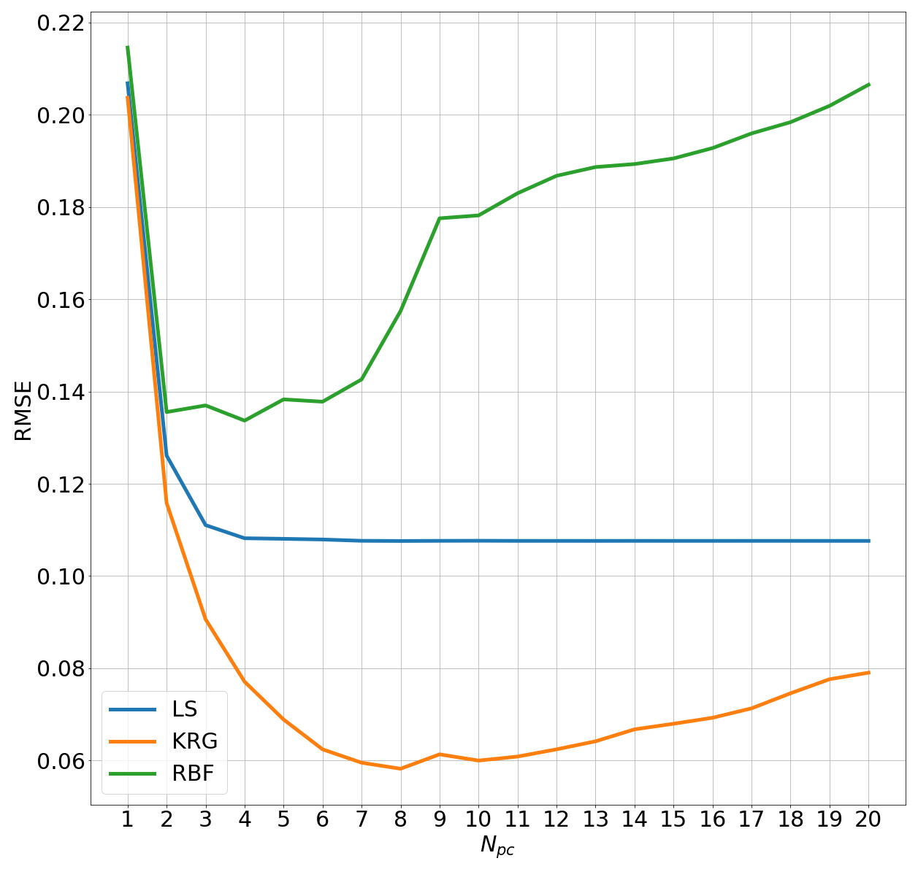
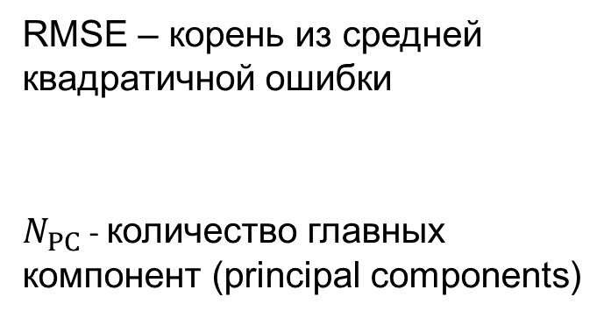
Численные результаты Предсказание распределённых характеристик
RMSE – корень из средней квадратичной ошибки
$N_{PC}$ - количество главных компонент (principal components)

Slide 21
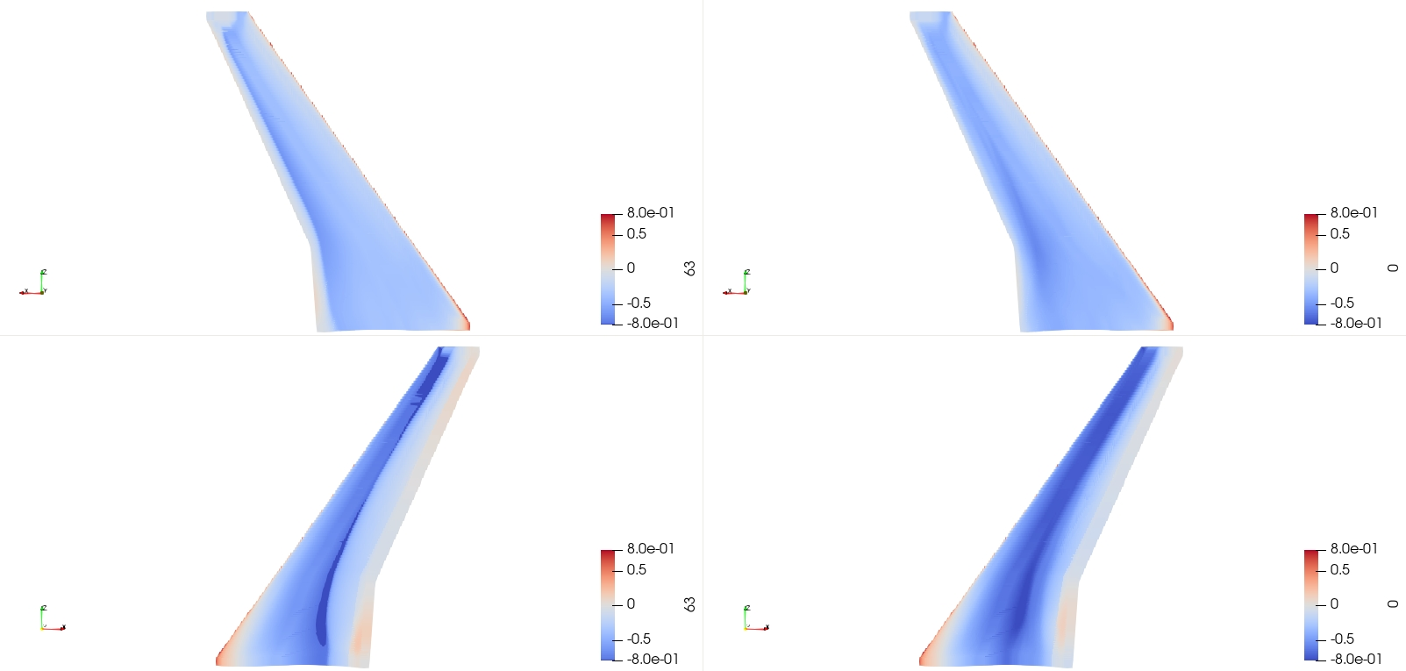
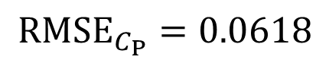
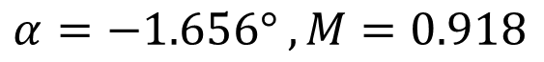
Численные результаты Предсказание распределённых характеристик
Train / Test = 63 / 1
$$α=−1.656° , M=0.918$$
$${\text{RMSE}}_{C_{P}}=0.0618$$
original $C_{P}$ | predicted $C_{P}$
up:
down:

Slide 22
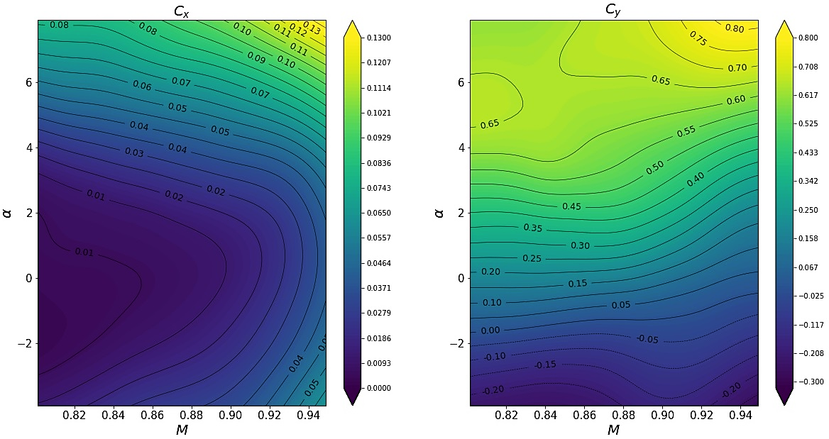
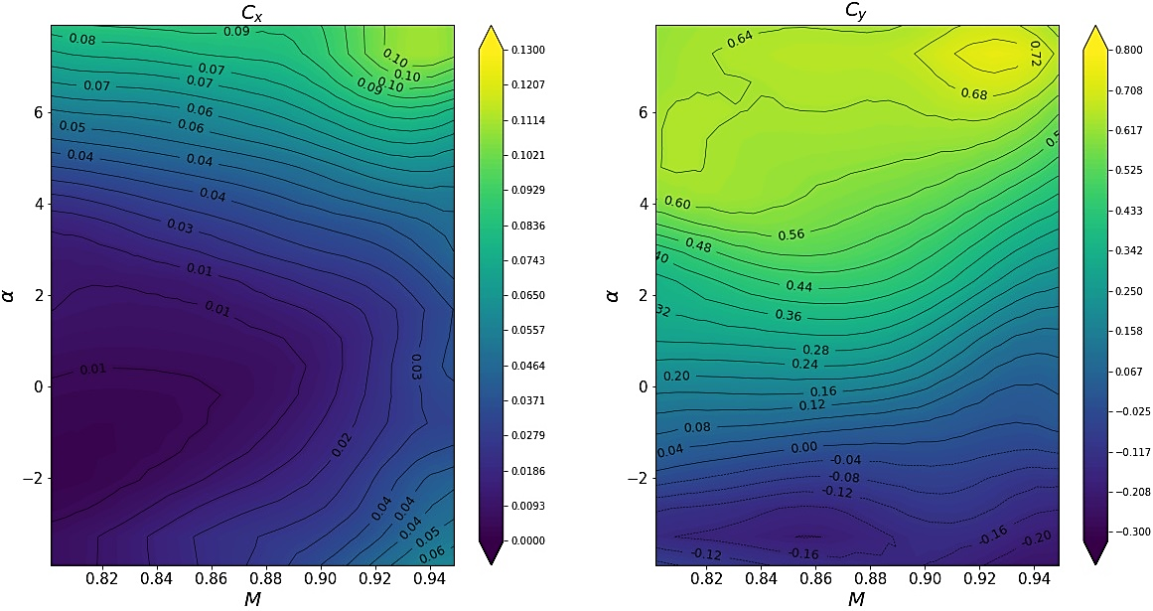
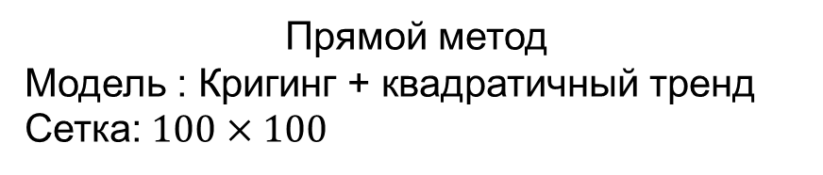

Численные результаты Предсказание интегральных характеристик
Прямой метод
Модель : Кригинг + квадратичный тренд
Сетка: $100×100$
Метод интегрирования
Модель : Кригинг + 8 главных компонент
Сетка: $20×20$

Slide 23
Численные результаты Предсказание интегральных характеристик
Прямой метод
Модель : Кригинг + квадратичный тренд
Сетка: $100×100$
Метод интегрирования
Модель : Кригинг + 8 главных компонент
Сетка: $20×20$

Slide 24
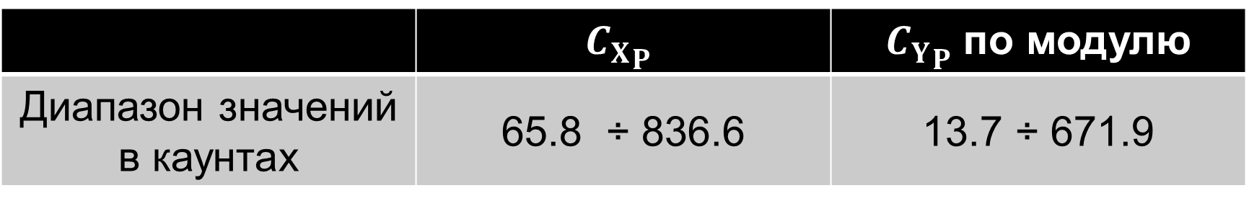
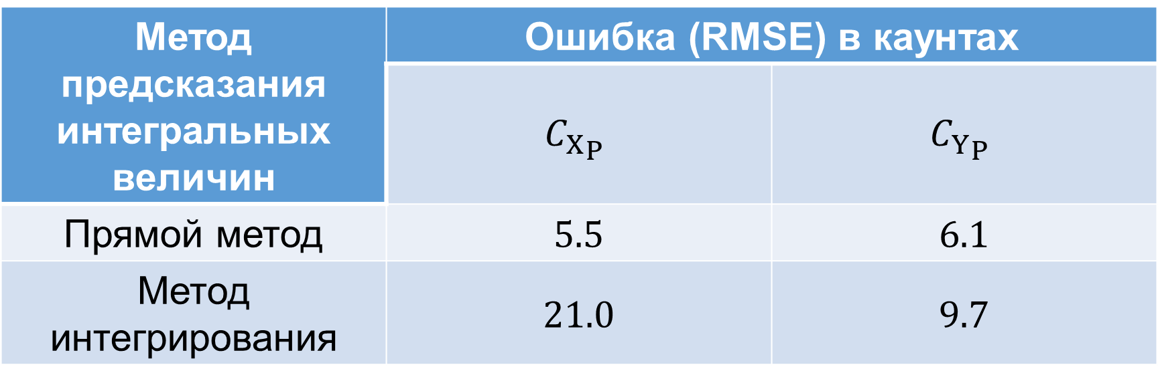
Численные результаты Предсказание интегральных характеристик
Train / Test = 56 / 8
Метод предсказания интегральных величин | Ошибка (RMSE) в каунтах
 | $${C_{X}}_{P}$$ | $${C_{Y}}_{P}$$
Прямой метод | 5.5 | 6.1
Метод интегрирования | 21.0 | 9.7
 | $${C_{X}}_{P}$$ | ${C_{Y}}_{P}$ по модулю
Диапазон значений в каунтах | 65.8 ÷ 836.6 | 13.7 ÷ 671.9

Slide 25
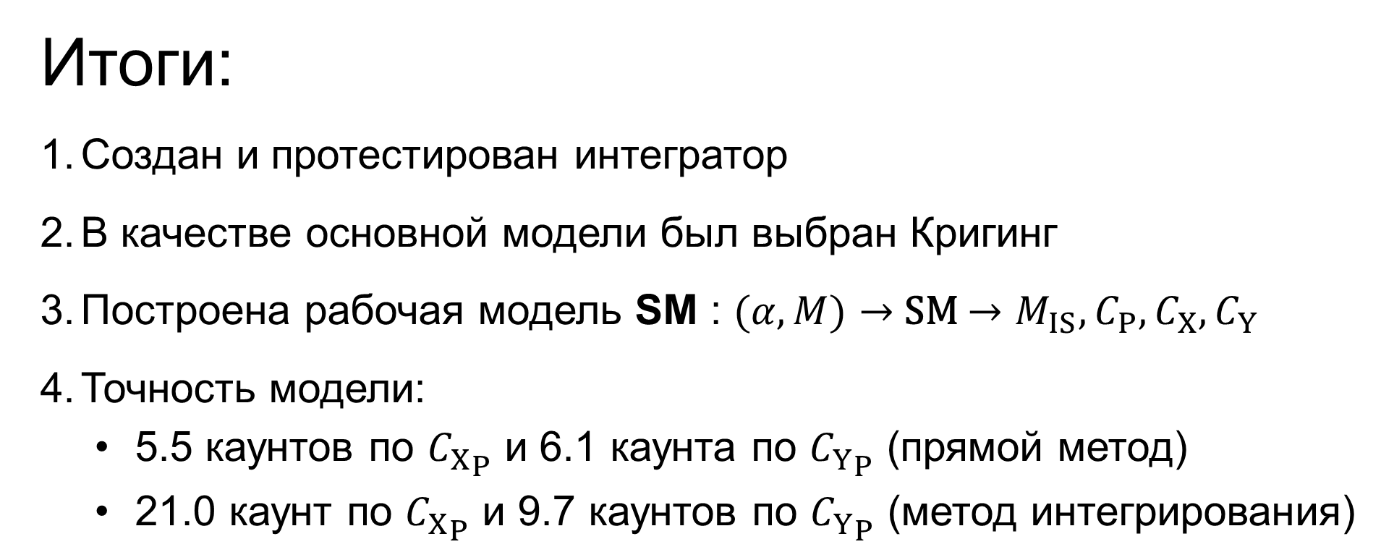
Заключение
Итоги:
Создан и протестирован интегратор
В качестве основной модели был выбран Кригинг
Построена рабочая модель SM : $(α, M)→$SM $→M_{IS}, C_{P}, C_{X},C_{Y}$
Точность модели:
5.5 каунтов по ${C_{X}}_{P}$ и 6.1 каунта по ${C_{Y}}_{P}$ (прямой метод)
21.0 каунт по ${C_{X}}_{P}$ и 9.7 каунтов по ${C_{Y}}_{P}$ (метод интегрирования)

Slide 26
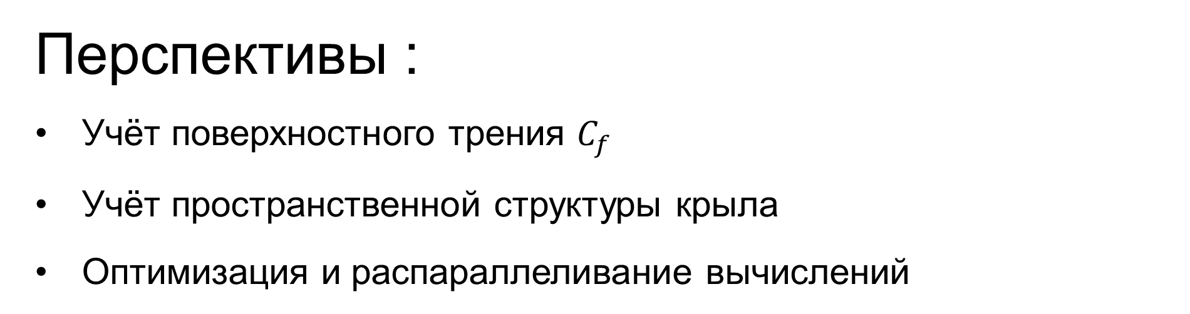
Заключение
Перспективы :
Учёт поверхностного трения $C_{f}$
Учёт пространственной структуры крыла
Оптимизация и распараллеливание вычислений

Slide 27
Суррогатная модель для быстрого расчёта аэродинамических характеристик крыла
Выполнил: Студент 863 группы Штин Руслан Андреевич
Научный руководитель: к.т.н. Савельев Андрей Александрович
МФТИ, Институт аэромеханики и летательной техники
Москва 2022

